Slide 1
Fundamentos de Redes de Computadores Prof. Sandro T. Pinto

Slide 2
Introdução
Componentes de um Roteador
Serviços de WANs
LAN com roteador
WAN com roteador
Modos de Interface

Slide 3
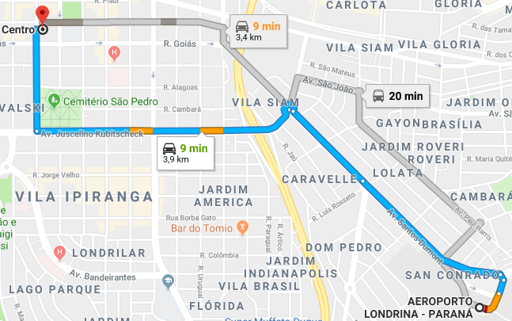
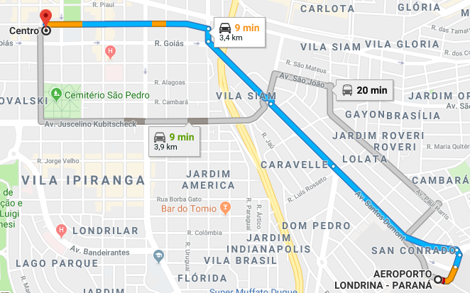
Roteador
A palavra Roteador vem de rota, ou seja, buscar um caminho adequado para envio de informações.

Slide 4
Estrutura dos Roteadores
Os roteadores são equipamentos como os computadores, porém funcionam de forma especializada, e contêm os seguintes componentes necessários para operar:
Unidade central de processamento (CPU);
Sistema operacional (OS) - Os roteadores usam IOS;
Memória e armazenamento (RAM, ROM, NVRAM, flash, disco rígido)

Slide 5
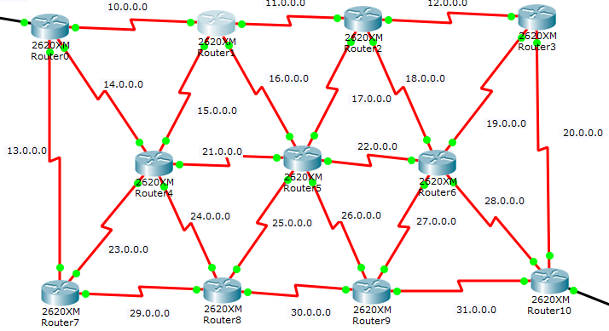
Interconexão de Roteadores
Os roteadores podem conectar várias redes.
Os roteadores têm várias interfaces, cada uma em uma rede IP diferente.
Notes:
Funções de um Roteador
4.1.1.4 Redes de interconexão de roteadores

Slide 6
Função dos Roteadores
Determinar o melhor caminho;
Usa sua tabela de roteamento para selecionar o melhor caminho;
O que seria o melhor caminho?
O mais curto ou o que a informação chega mais rápido;

Slide 7
Função dos Roteadores
Função de enviar pacotes a seu destino
Encaminha o pacote para a interface indicada na tabela de roteamento.
Encapsula o pacote e o encaminha para o destino.
Os roteadores usam rotas estáticas ou dinâmicas para aprender sobre redes remotamente e criar suas tabelas de roteamento.

Slide 8
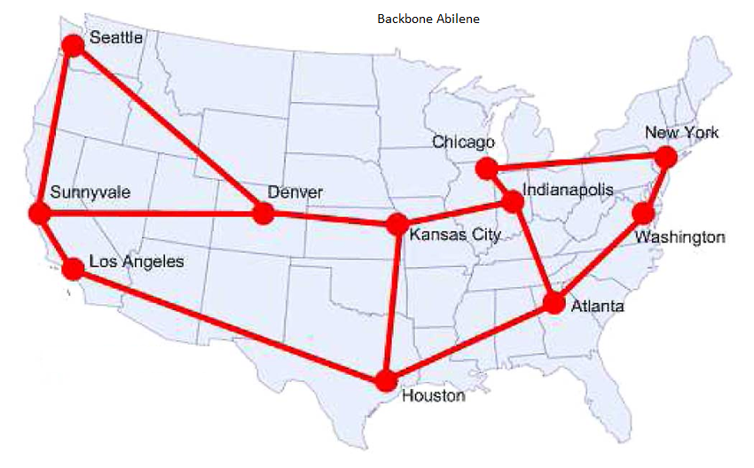
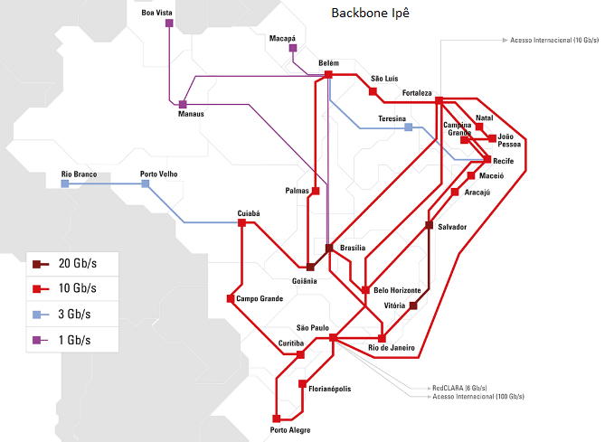
Determinação do melhor Caminho
Os roteadores são os dispositivos que compõem o backbone das grandes intranets e da Internet

Slide 9
Determinação do melhor Caminho
A determinação do caminho ocorre na camada de rede do modelo OSI;
Para a determinação do melhor caminho, um roteador compara o endereço de destino às rotas disponíveis em sua tabela de roteamento e selecione o caminho para envio dos pacotes;
O roteador usa a determinação do caminho através do endereço de IP, para decidir por que porta um pacote de entrada deve sair para continuar seu tráfego até o destino

Slide 10
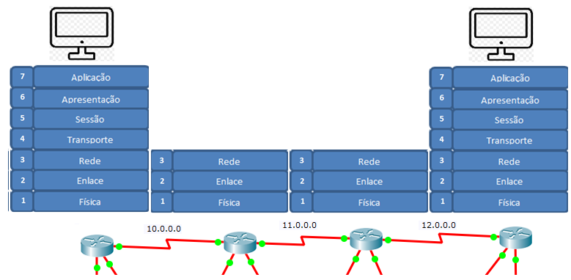
Propagação de pacotes e comutação em um roteador

Slide 11
Roteamento Estático e Dinâmico
O roteador aprende as rotas disponíveis através de roteamento estático ou dinâmico
As rotas estáticas são configuradas manualmente pelo administrador da rede;
As rotas dinâmicas são aprendidas pelo protocolo de roteamento e enviadas entre roteadores;

Slide 12
Protocolos de Roteamento
Protocolos de roteamento são usados para trocar informações das tabelas de roteamento para manter o envio de informações;
De acordo com o tipo de protocolo, as tabelas são atualizadas de tempos em tempos, ou quando algum enlace perder a conexão;
Exemplos: RIP, IGRP, OSPF, BGP e Cisco (EIGRP)

Slide 13
Roteamento Métricas
Métricas:
carga
largura de banda
atraso
custo
Confiabilidade
saltos

Slide 14
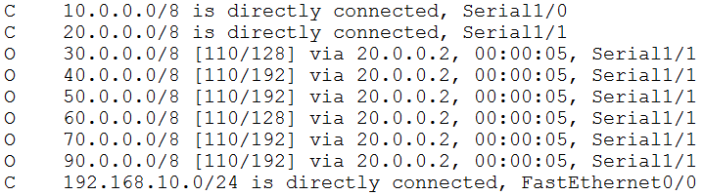
Tabelas de Roteamento
Os roteadores usam protocolos de roteamento para construir e manter tabelas de roteamento que contêm informações de rota
Os roteadores comunicam-se uns com os outros, através de seus protocolos de roteamento, mantendo assim, suas tabelas de roteamento através da transmissão de mensagens de atualização de roteamento

Slide 15
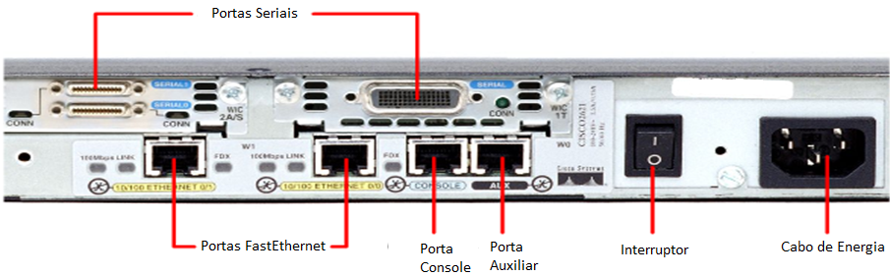
Interfaces padrão do Roteador

Slide 16
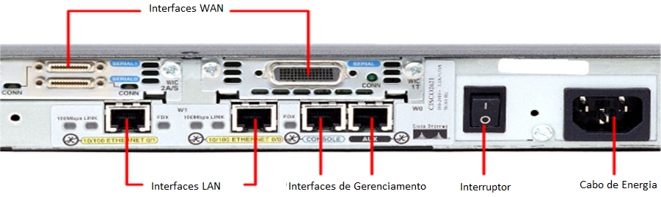
Tipos de Interfaces

Slide 17
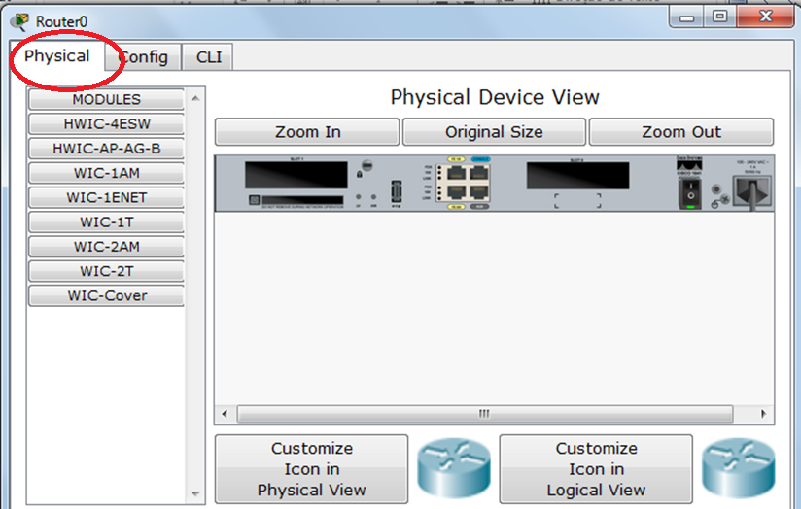
Módulos do Roteador

Slide 18
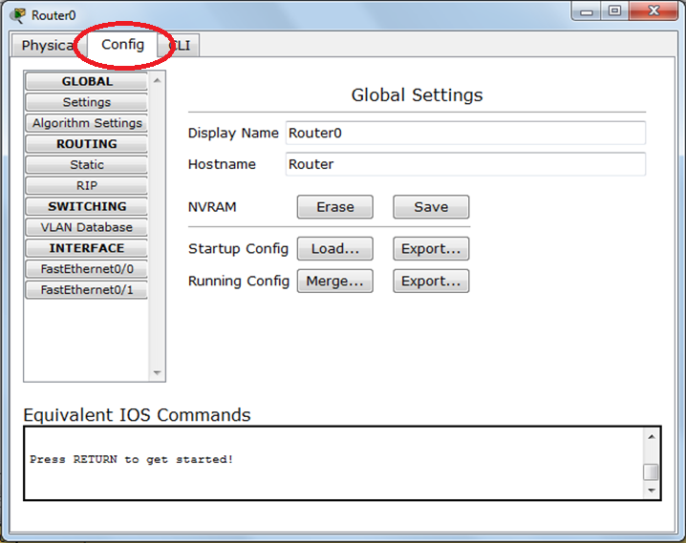
Interface Gráfica do Roteador

Slide 19
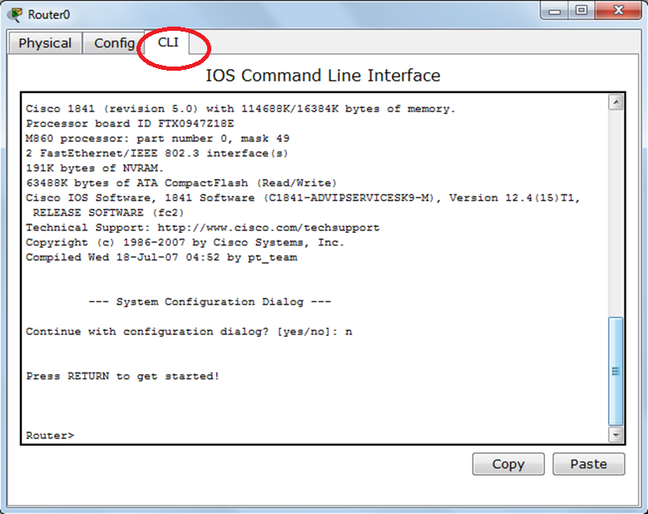
Interface Linha de Comando

Slide 20
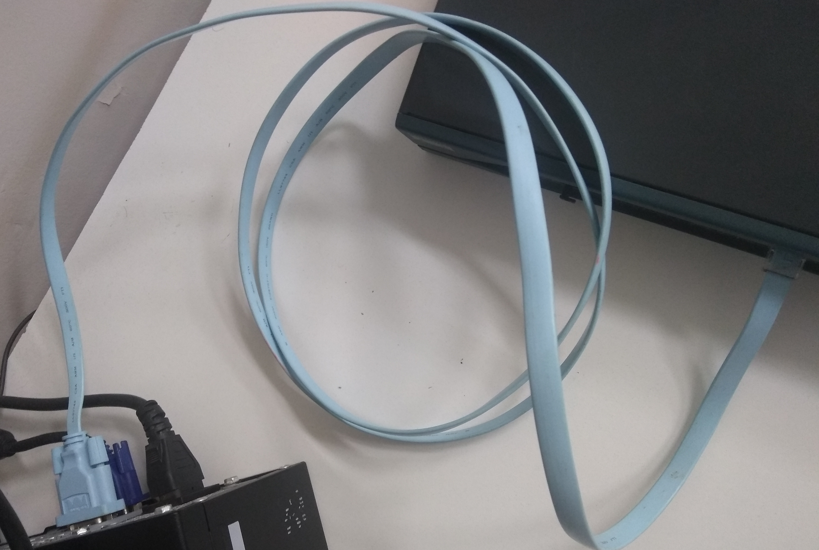
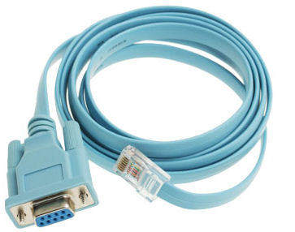
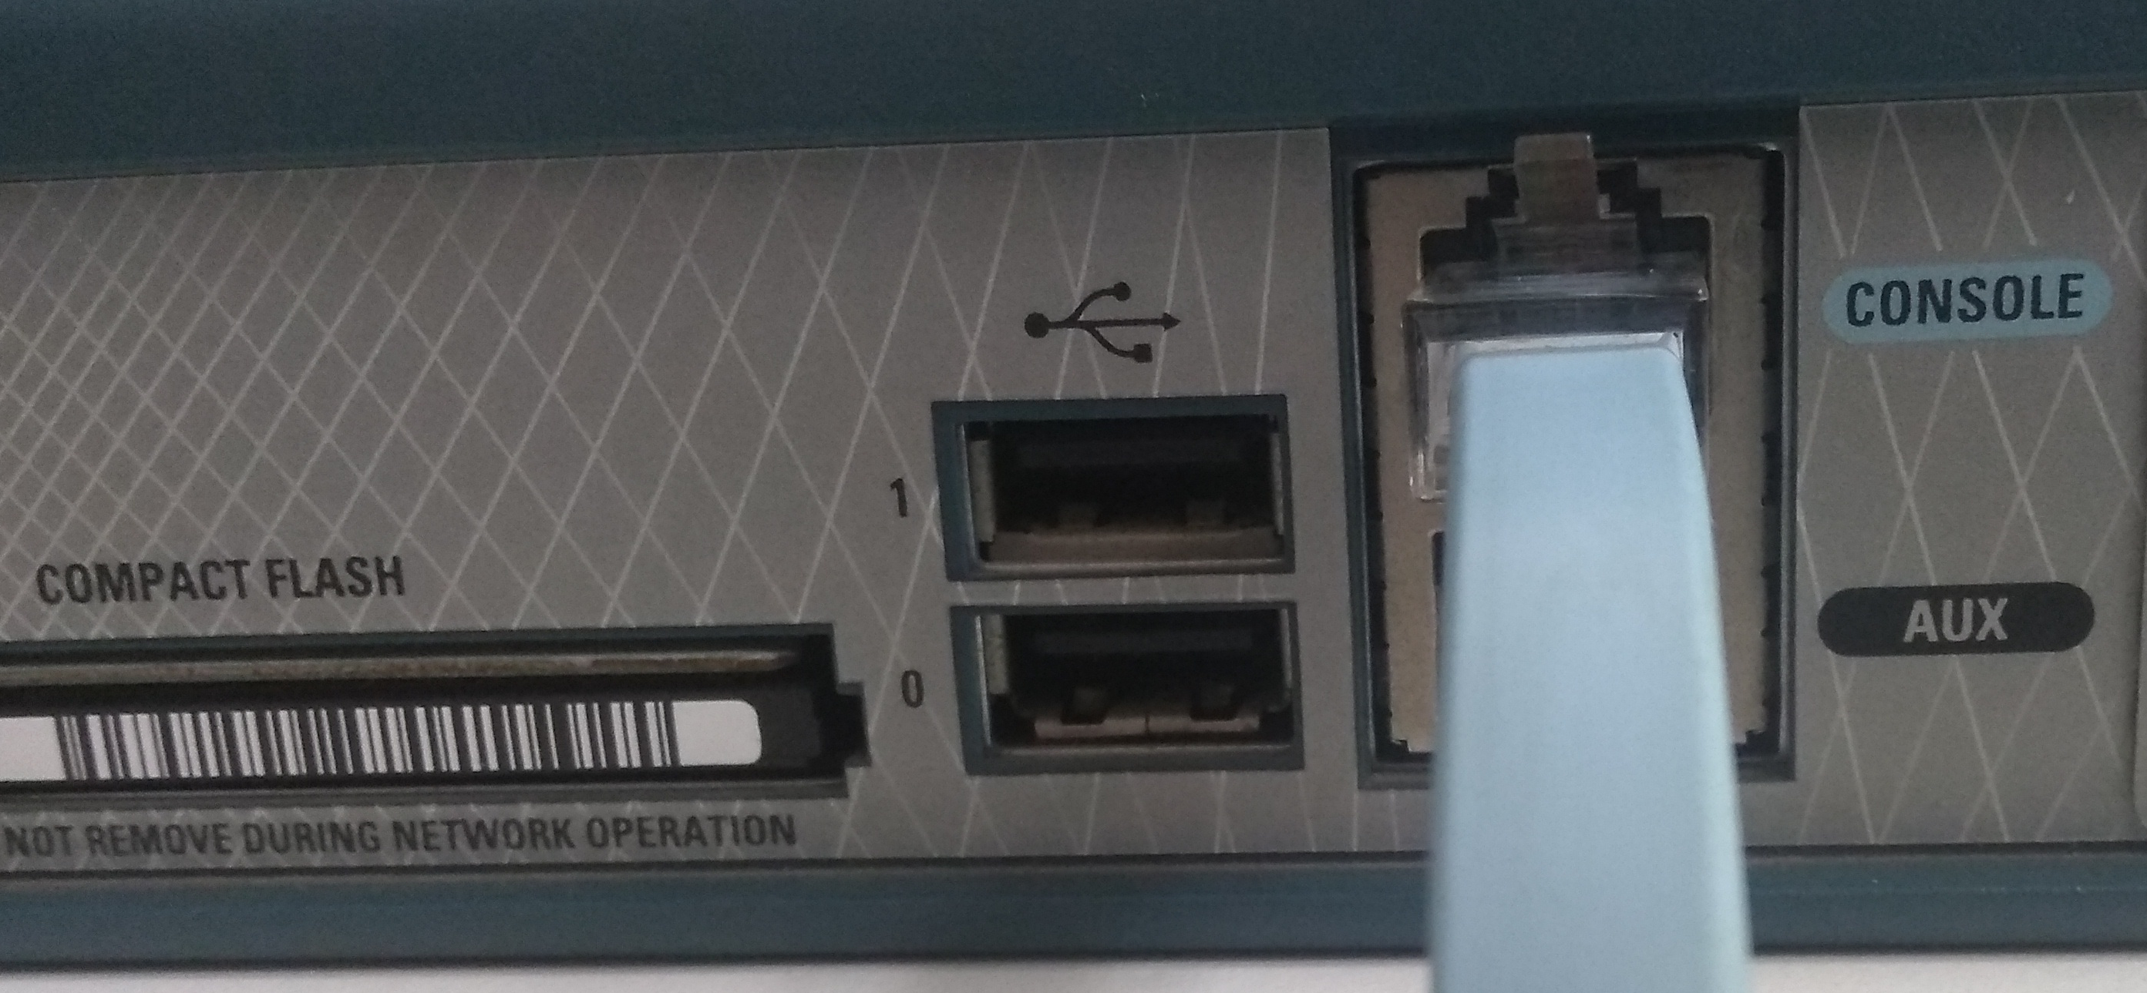
Conexão a Porta Console

Slide 21
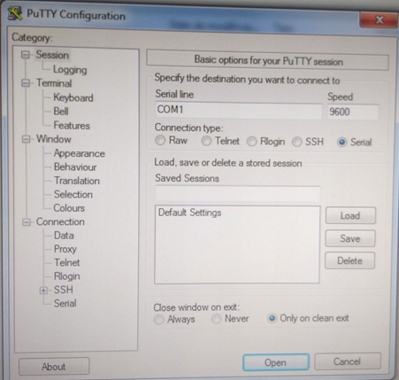
Acesso por console
Emulador de terminal.
Conecte o cabo rollover à porta de console do roteador.
Conecte a outra ponta do cabo rollover ao adaptador RJ-45 / DB-9.
Putty para sistemas operacionais que não tem o Hyper Terminal

Slide 22
Módulo da Interface
O modo EXEC de usuário permite somente uma quantidade limitada de comandos básicos de monitoramento
O modo EXEC privilegiado permite acesso total ao roteador. Esse modo por segurança é necessário que seja configurado uma senha do usuário antes de acessá-lo (comandos destrutivos podem ser executados à partir deste modo).

Slide 23
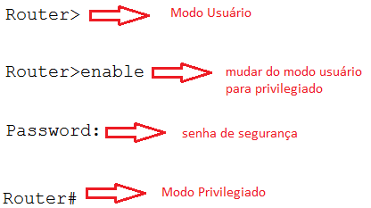
Módulo da Interface

Slide 24
Obrigado!
Onde você pode me encontrar:
sandropinto21@gmail.com

Slide 25
Referências
Cisco - https://www.netacad.com/pt-br/courses/packet-tracer - acesso 26/05/2018.
Odom, Wendell. CCENT/CCNA ICND 1 Guia Oficial de Certificação do Exame. Rio de Janeiro – RJ , Alta Books, 2008.

